Slide 1

LIDZ
Gemba bij OLVG: Heilige visite – samen beslissen

Slide 2
Heilige Visite – waarom gestart ? 19:30 – 19:40

Slide 3

Aanleiding project
Frustratie bij artsen en verpleegkundigen; visite is tijdrovend en ongestructureerd
Patiënten worden in onvoldoende mate betrokken bij visite lopen
Geen zicht op welke behoeften de patiënt heeft t.a.v. het visite lopen en hoe hij deze nu ervaart

Slide 4
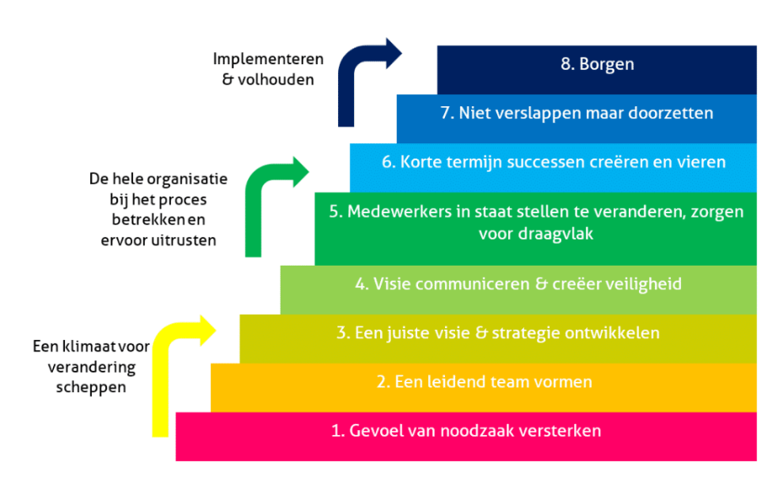
Draagvlak creëren
Ondanks zicht om zaken te veranderen hebben ‘de beslissers’ hier betrekkelijk weinig last van.
ANIOs voeren veelal de visite waarbij supervisie niet altijd en volledig aanwezig is.
Ook operationeel managers hebben vaak onvoldoende zicht wat in de werkprocessen afspeeklt.
Literatuur onderzoek kan bijdragen aan stap 1 van verandermanagement (Kotter) Urgentiebesef creëren.

Slide 5
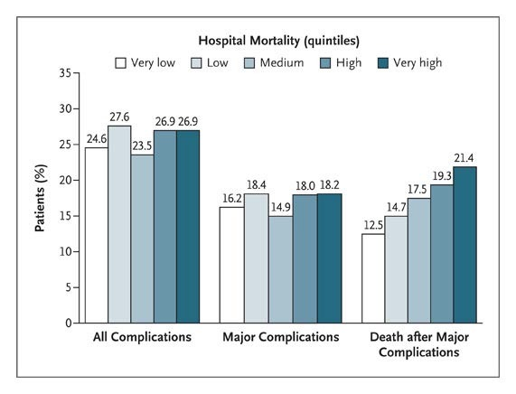
NSQIP
N: 85.000
Hospital mortality quintiles:
Very Low: 3.5%
Very High: 6.9%
Ghaferi AA et al. N Engl J Med 2009;361:1368-1375.

Slide 6
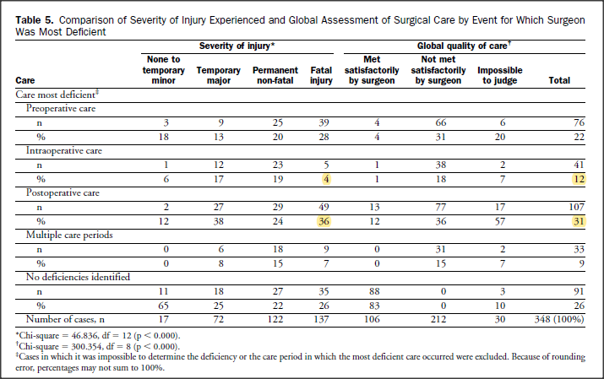
Claims data USA
Totaal fouten
16% intra-operatief
42% Postoperatief
Fatale fouten
5% intra-operatief
48% postoperatief
J Am Coll Surg 2007;204:561–569.

Slide 7
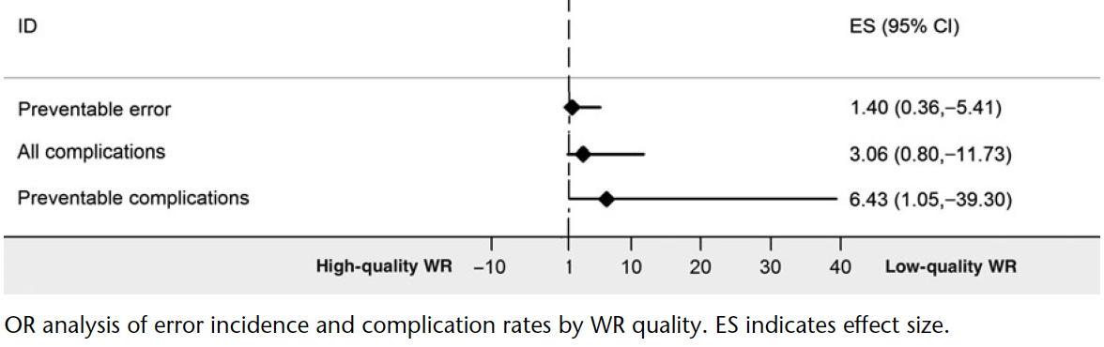
Systematische observatie visite + kwaliteitscore
N: 69
Lage kwalteit visite ➔
40% meer voorkombare fouten
6 x meer voorkombare complicaties
Pucher et al. Ann Surg 2014;259:222–226

Slide 8

https://thereaderwiki.com/en/Superman

Slide 9
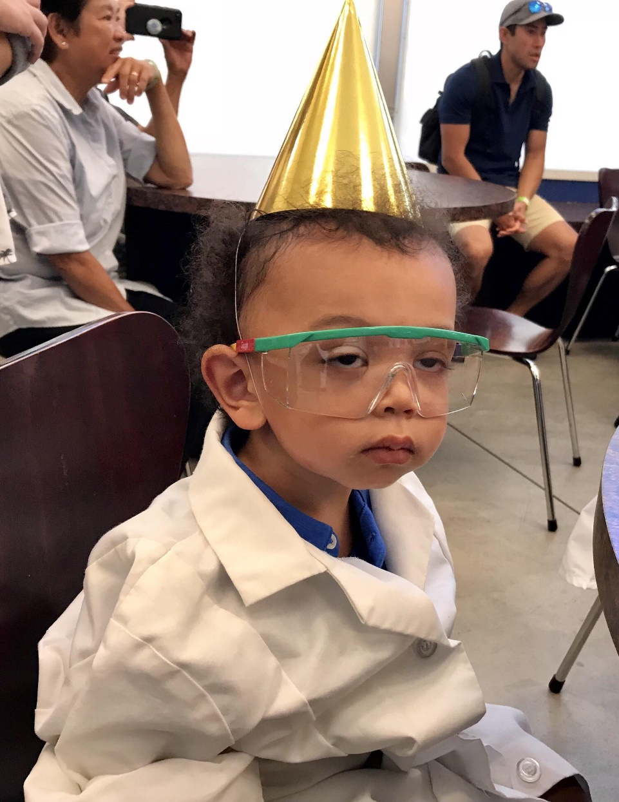
https://i.imgur.com/VCmGNgC.jpeg

Slide 10
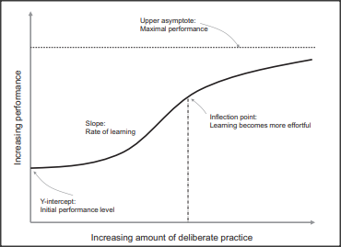

Acad Emerg Med. 2012 Dec;19(12):1476-80.

Slide 11

https://www.pinterest.com/pin/475903885622158252/

Slide 13

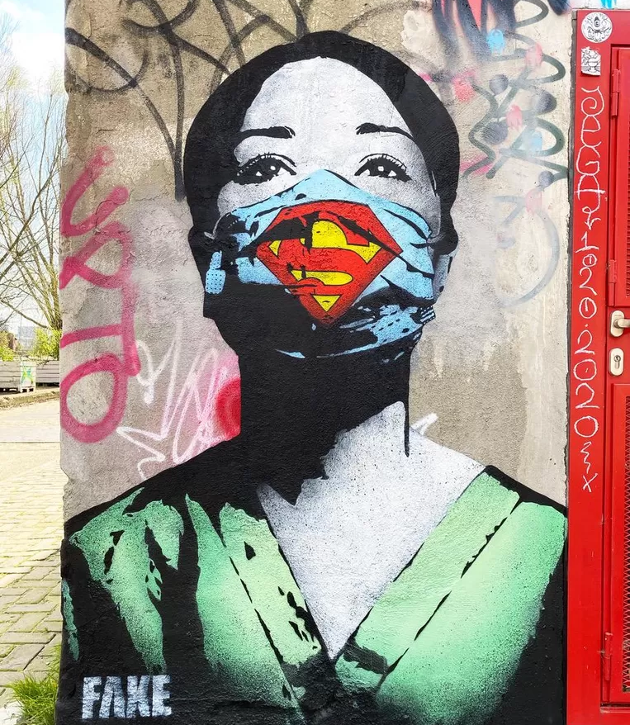

Slide 14

Doelstelling
Op 15 september 2021 is de dagelijkse efficiënter en kwalitatief verbeterd, d.w.z.:
Vaste structuur
Tijdsreductie van 10%
Stijging tevredenheid van 10%; aansluiting bij behoeften van medewerkers én patiënten .

Slide 15

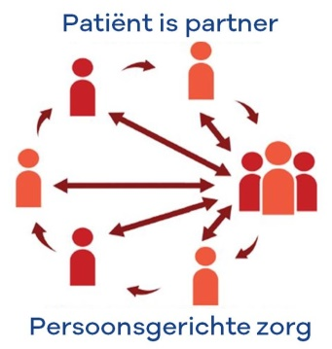
Belang project
Visite lopen
Het leveren van veilige persoonsgerichte zorg in samenspraak met de patiënt door:
Evaluatie van het klinisch beloop door het zorgteam en de patiënt
Plannen maken voor diagnostische en therapeutische vervolgstappen
Bespreken van de situatie en verdere behandeling met de patiënt in het licht van zijn persoonlijke situatie
Afstemmen beleid en verantwoordelijkheden tussen de disciplines
NB AANVULLEN MET INFO UIT ONDERZOEK

Slide 16


Wat hebben we gedaan?
Multidisciplinair verbeterteam
Projectplan opgesteld en uitgevoerd
Belanghebbenden nauw betrokken door communicatie en vragen om input
Nulmetingen: Patiënt, Zorgteam en Proces
Effectmetingen: Patiënt, Zorgteam en Proces

Slide 17

Projectaanpak
Gewenste situatie
Literatuur-onderzoek
Huidige
situatie
Knelpunten
Analyse knelpunten
Bronoorzaken
PRI
Continue verbeteren
Eisen t.a.v. oplossingen
Oplossingen
Nieuwe werkwijze
Implementatie

Slide 18
Heilige Visite – Uitvoering 19:40 – 19:50

Slide 19
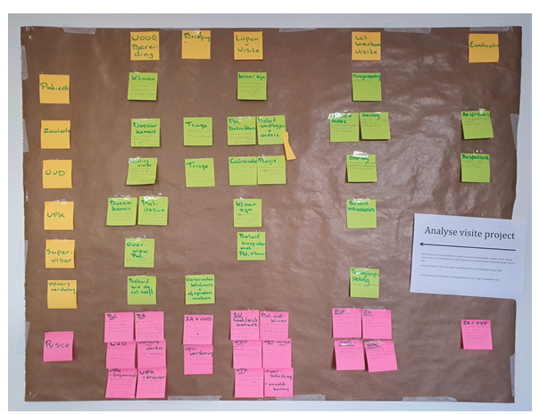
Stap 1 - Proces in kaart met 1e knelpunten en risico’s

Slide 20
Stap 2 - Nulmetingen
VOC – Patiënten onderzoek
VOB - Medewerker onderzoek
Procesmetingen – tijdsmetingen, verstoringen en verspillingen

Slide 21

Patiëntenperspectief – POLL
Welke vragen zullen we stellen
Patiënten zijn geïnformeerd over de bedoeling van de artsenvisite
Patiënten zijn voorbereid op de artsenvisite
Patiënten voelen zich zeker in het contact met de arts tijdens de artsenvisite
De uitslag van onderzoek wordt verteld aan de patiënt
De patiënt wordt uitgenodigd om vragen te stellen
Samen Beslissen wordt toegepast
Het is de patiënt duidelijk wat het plan is na de artsenvisite
Notes:
Patiënten zijn geïnformeerd over de bedoeling van de artsenvisite → 37% Ja
Patiënten zijn voorbereid op de artsenvisite → 32% ja
Patiënten voelen zich zeker in het contact met de arts tijdens de artsenvisite → 80% ja NB 1 op de 5 voelt zich onzeker
De uitslag van onderzoek wordt verteld aan de patiënt → 59% ja
De patiënt wordt uitgenodigd om vragen te stellen → 73% ja
Samen Beslissen wordt toegepast → 42% ja
Het is de patiënt duidelijk wat het plan is na de artsenvisite → 61% ja

Slide 22
VOC; onderzoek patiënten
34% van patiënten kent de bedoeling van de visite niet
30% bereid zich voor
25% voelt zich niet zeker
45% wordt uitgenodigd vragen te stellen
42% weet niet wat het behandelplan is na de visite
50% krijgt de uitslag van onderzoeken te horen

Slide 23
VOB; onderzoek onder Verpleegkundigen, Medisch Specialisten en artsen
VPK
11% heeft geen goed beeld van de patiënt
40% krijgt geen overdracht (leest zelf in)
80% check voor de visite of alle gegevens beschikbaar zijn
60% informeert de patiënt over de visite
Zorgverleners (vpk en artsen)
10% is rol niet duidelijk
10% kan geen goede inbreng hebben
16% ervaart dat anderen twijfel hebben over zijn/haar kennis
75% vindt de samenwerking prettig
30% nodigt de patiënt uit vragen te stellen
15% na visite lopen is beleid niet duidelijk

Slide 24
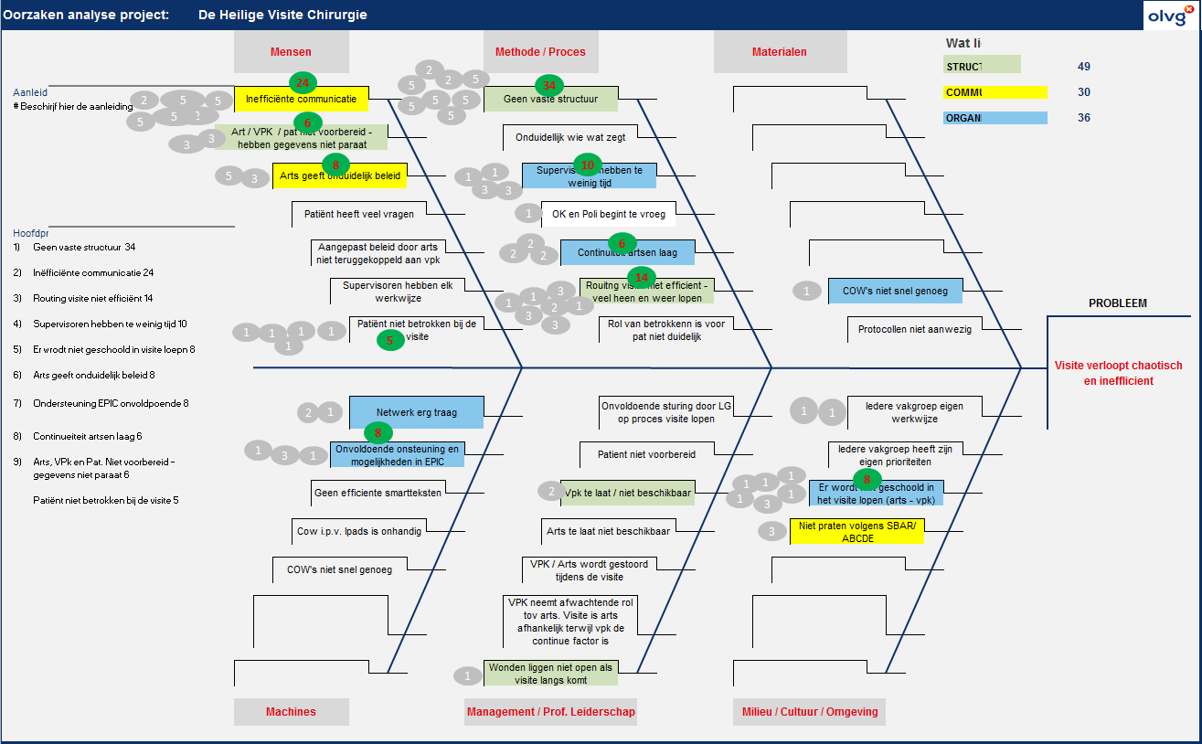
Stap 2 – Knelpunten en bronoorzaken

Slide 25
Stap 4 – uitdagingen in beeld
Veel verspillingen
Onduidelijkheid bij patiënten en zorgverleners
Geen vaste structuur
Inefficiënte communicatie
Onduidelijkheid over route
Supervisors te weinig tijd
Geen scholing
Ondersteuning EPIC vaalt
Continuïteit artsen laag
Onderstroom
Onvoldoende urgentiebesef
Verschil in behoeftes
Verschillende belangen

Slide 26
Stap 5 - Literatuur onderzoek
Een gestructureerde visite heeft en positief effect op reduceren van (voorkombare) complicaties, verlate diagnoses en aan de ligduur en leidt tot lagere zorgkosten.
De gestructureerde en efficiënte visite draagt bij aan tijdwinst in het zorgproces, goede onderlinge communicatie, efficiënte persoonsgerichte zorgverlening en meer tevredenheid bij patiënten en werkplezier bij zorgverleners.

Slide 27


Stap 5 – oplossingen en kansen

Slide 28
Heilige Visite – uitvoering project en resultaten 19:50 – 20:15

Slide 29

Visite aan bed mét de patiënt
Patiëntparticipatie:
- Folder
- Informeren
- Stimuleren
Verkorten ligduur / lagere zorgkosten:
- 6.00u lab → vervroegde diagnostiek / behandeling / ontslag
Literatuur:
(voorkombare) complicaties
Verlate diagnoses
Tijdwinst in het zorgproces
Efficiënte persoonsgerichte zorgverlening
Patiënttevredenheid
Compliance patiënt
Werkplezier zorgverleners
Ligduur
Zorgkosten
Verspillingen elimineren:
- Verstoringen
- Op tijd aanwezig
- Vaste routing
- Zakkaartjes
- EPIC smarttext
Structuur:
- Gegevens voor visite aanwezig
- SBARR
- Taakverdeling
- Continuïteit artsen

Slide 30



Uitgevoerde verbeteringen
Vooraf aan visite
Tijdens visite lopen
Na afloop
◘ Visite direct aan bed patiënt
◘ Op tijd beginnen
◘ Vaste structuur
◘ Visite
◘ ‘Géén’ telefoon
◘ Informeren patiënt
◘ Vast inbreng arts, vpk, pat
◘ Zaken zo mglk direct afhandelen
◘ Herhalen afspraken
◘ Vraag: vragen patiënt
◘ Supervisie aanwezig
◘ Acties / opdrachten uitwerken
◘ Informeren tijd onderzoek pat
◘ Verslaglegging
◘ Overdracht
◘ Aangepast tijden CT-slots
◘ Vragen arts in lijst (AD en ND)
◘ Triage pat lab 6:00 uur
◘ Hulp patiënt bij voorbereiding
◘ Check bij overdracht gegevens
◘ Afspraken over routing
◘ COW paraat
◘ Op tijd aanwezig
◘ Telefoons weg
Notes:
Cijfers alleen benoemd bij > 15%

Slide 31

Wat hebben we gedaan 2
Patiënt - betrokken
Geïnformeerd en vragenlijst aangeboden bij medicijnronde van 18:00 uur
Tijdens de visite steeds gevraagd of de patiënt vragen heeft
Zorgverleners – afspraken gemaakt → nieuwe proces
Gezorgd dat alle gegevens volledig en correct aanwezig zijn vóór start visite
Structuur aangebracht; afspraken over communicatie en taken (SBAR + ABCDE)
Verstoringen elimineren > vpk en artsen op tijd aanwezig, telefoons weg
Proces – verspillingen geëlimineerd
Afspraken gemaakt over routing / volgorde
Ondersteuning met zakkaartjes
Aanpassingen in EPIC

Slide 32


Resultaten
C Patiënttevredenheid van 7,0 naar 7,9
Netto Promotor Score van 3 naar 34
Patiënten zijn beter voorbereid ▲23%
Patiënten voelen zich zekerder in contact met de arts ▲13%
Patiënten worden beter betrokken en zij voelen zich meer
gehoord ▲16%
Er wordt beter Samen Besloten; patiënt is partner▲12%
Patiënten zijn beter geïnformeerd en beleid is duidelijker ▲35%

Slide 33
Resultaten

Slide 34
Resultaten

Slide 35
Patiënt is Partner : Samen Beslissen
Stijging domein Samen Beslissen met 35% > 47%

Slide 36
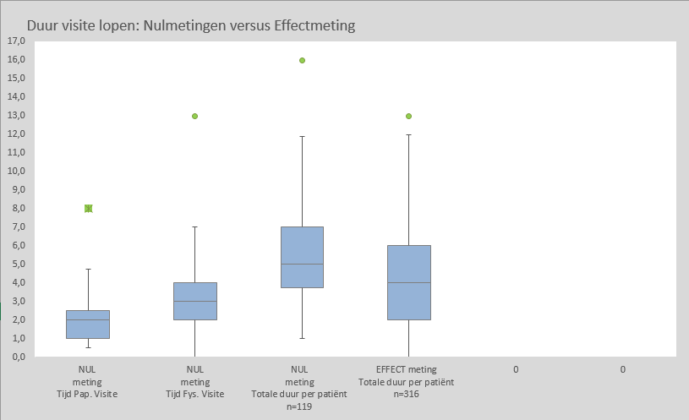
Proces: Winst in kwaliteit en tijd
Totale tijdswinst is 42 min bij visite op 20 patiënten
Tijdswinst per patiënt > 1,4 min
Tijdwinst per visite bij gemiddeld 20 patiënten > 28 min
Daling aantal verstoringen van 10 naar 2 per visite
Gemiddelde tijdsduur verstoring is 1,7min
Totale winst door minder verstoringen is 14 min
Vorm visite | NUL meting Tijd Pap. Visite | NUL meting Tijd Fys. Visite | NUL meting Totale duur per patiënt n=119 | EFFECT meting Totale duur per patiënt n=316
Min | 0,5 | 0,0 | 1 | 0,0
Q₁ | 1,0 | 2,0 | 3,75 | 2,0
Median | 2,0 | 3,0 | 5 | 4,0
Q₃ | 2,5 | 4,0 | 7 | 6,0
Max | 8,0 | 13,0 | 16 | 13,0
Gemid | 2,2 | 3,3 | 5,5 | 4,1

Slide 37
Visite aan bed mét de patiënt
Patiëntparticipatie:
- Folder
- Informeren
- Stimuleren
Verkorten ligduur / lagere zorgkosten:
- 6.00u lab → vervroegde diagnostiek / behandeling / ontslag
Literatuur:
(voorkombare) complicaties
Verlate diagnoses
Tijdwinst in het zorgproces
Efficiënte persoonsgerichte zorgverlening
Patiënttevredenheid
Compliance patiënt
Werkplezier zorgverleners
Ligduur
Zorgkosten
Verspillingen elimineren:
- Verstoringen
- Op tijd aanwezig
- Vaste routing
- Zakkaartjes
- EPIC smarttext
Structuur:
- Gegevens voor visite aanwezig
- SBARR
- Taakverdeling
- Continuïteit artsen

Slide 38

Resultaat: winst in kwaliteit en efficiëntie
Netto Promotor Score van 3 naar 34
Patiënttevredenheid van 7.0 naar 7.9
Totale tijdswinst is 42 min bij visite van 20 patiënten
Patiënt wordt geholpen
zich voor te bereiden ▲36%
Patiënt beter voorbereid ▲33%
Patiënt kan vragen stellen ▲25%
Patiënt wordt betrokken ▲27%
Patiënt is geïnformeerd en
kent het beleid▲35%
VPK hebben beter beeld van
status patiënt
Betere inbreng van vpk
Er wordt beter geluisterd naar
elkaar en samenwerking
verloopt prettiger ▲21%
Beleid en acties zijn
voor zorgteam duidelijker ▲18%
Minder tijdsverspilling door wachten op vpk /arts
Minder verstoringen ▼29%
Tevredenheid visite lopen ▲29%
Patiënt voelt zich zekerder in contact met arts ▲13%
Meer samen beslissen; patiënt is partner ▲12%

Slide 39
Heilige Visite – Vervolg binnen afdeling en OLVG 20:15 – 20:25

Slide 40
Borging
Leiderschap

Slide 41
Afronding
20:25 – 20:30

Slide 43
Take Home
Wat neem je mee naar je eigen organisatie?
Welke inzichten en lessen neem je mee
. . .
Chat

